Slide 1
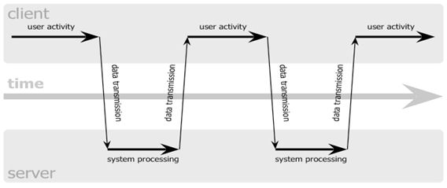
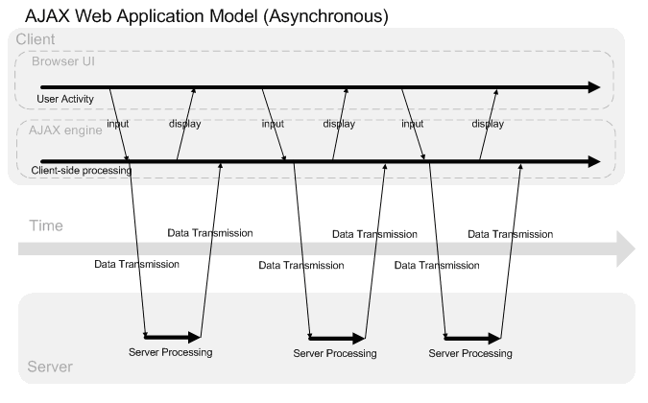
개념 : AJAX
동기화 방식
classic web application model
서버에 요청한 데이터가
도착할 때까지
클라이언트는 대기
*AJAX(비동기 방식의 자바스크립트 XML)
-Asyncoronous JavaScript and XML
*AJAX Apps
-구글맵,야후맵, 네이버 검색 등
*직관적이고 자연스런 사용자 상호액션 방식
-기존 클릭이 필요하지 않음
*화면의 일부분의 변경:
-기존 - 서버 요청, 대기, 전체화면 새로고침
-ajax –업데이터가 필요한 부분만 변경
➔컴퓨터에서의 1초는 어마무시한 시간이다.! 이럴경우 기다리는 시간이 많아진다.!!
vs
: 비동기화 방식
요청을 원한다고 접수했어!!!
서버에 요청한 데이터가
도착할 동안 클라이언트는 멈추지
않고 도착
깜박깜박 거리지 않고 새로고침형이 아니라 화면의 일부분만을 변경 시키는 방법

Slide 2
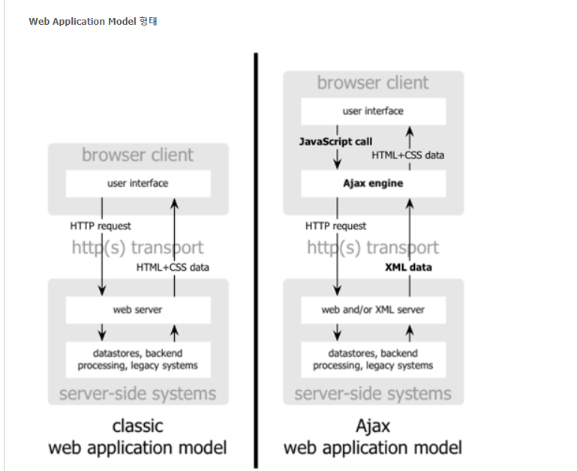
기존 Web App. model 은 user가 'HTTP Request'를 발생시키면 서버에서 처리한 후, HTML+CSS data의 형태로
Browser에 return해주어 화면에 display 하게하는 반면,
Ajax Web App. model 은 user가 발생시킨 event가 javascript를 call하면, Ajax Engine이 이를
catch하여 서버측에 HTTP request를 보내고, 서버는 결과를 XML data형태로 만들어 Ajax Engine에게 보내준다.
그러면 Ajax Engine은 이 데이터에 HTML+CSS를 붙여 화면에 display하는 것이다.
이때, 결과를 반드시 XML data만 사용하는건 아니고, text/csv/json의 형태로도 가능하다.
기존 방식
XML데이터 or 자바스크립트 데이터이다.!!
장점
페이지 이동없이 고속으로 화면을 전환할 수 있다.
서버 처리를 기다리지 않고, 비동기 요청이 가능하다.
수신하는 데이터 량을 줄일 수 있고, 클라이언트에게 처리를 위임할 수도 있다.
단점
Ajax를 쓸 수 없는 브라우저에 대한 문제가 있다.
Http클라이언트의 기능이 한정되어 있다.
페이지 이동없는 통신으로 인한 보안상의 문제
지원하는 Charset이 한정되어 있다.
스크립트로 작성되므로 Debugging이 용이하지 않다.
요청을 남발하면 역으로 서버 부하가 늘 수 있음.

Slide 3
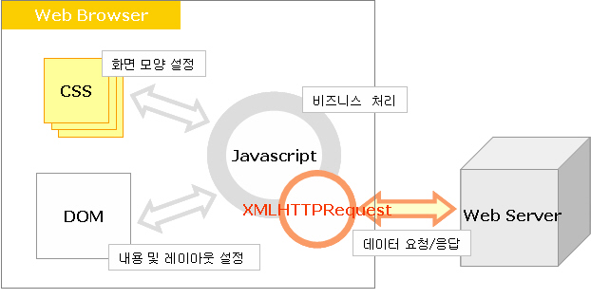
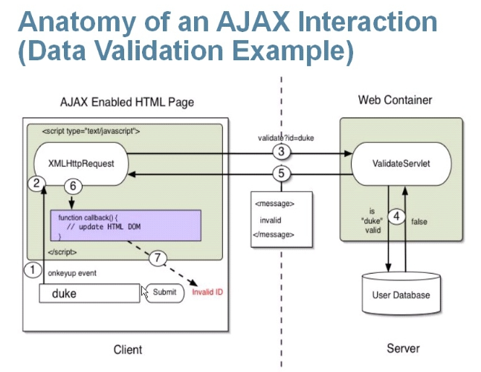
AJAX 구성요소
AJAX Interaction 해석
*XMLHttpRequest
-자바스크립트 객체
-대부분의 브라우져에서 지원
-표준 HTTP방식(get/post)으로 서버와 통신
-서버와 통신시 비동기적으로 작업
(벡그라운드에서 작업)
duke라는 id 판별
xml데이터를 넘긴다.!!
:화면의 일부분만 수정
*기존 서버, 작업 방식 사용
-servlet, jsp
키보드를 띄었을때 event발생1
*응답 문서 타입
-기존 html 외에 xml, json, 단순 텍스트 사용
듀크라는 id
db접속 duke 유효성 확인
화면에 이 부분만 변경하도록 만드는 것이다.!!
잘모르겠으면 jquery, AJAX만 알아도 된다.!!
AJAX 프로그래밍 순서
비동기방식: 누를때마다 뭔가가 변하는 게 비동기이다.!!
1.클라이언트 이벤트 발생
2.XMLHttpRequest 객체생성
3. XMLHttpRequest 객체 콜백함수 설정
4. XMLHttpRequest 객체를 통한 비동기화 요청
5.서버 응답결과를 생성하여 클라이언트로 전송
6. XMLHttpRequest 객체는 서버 결과를 처리할 콜백함수 호출
7.결과를 클라이언트 화면에 반영

Slide 4
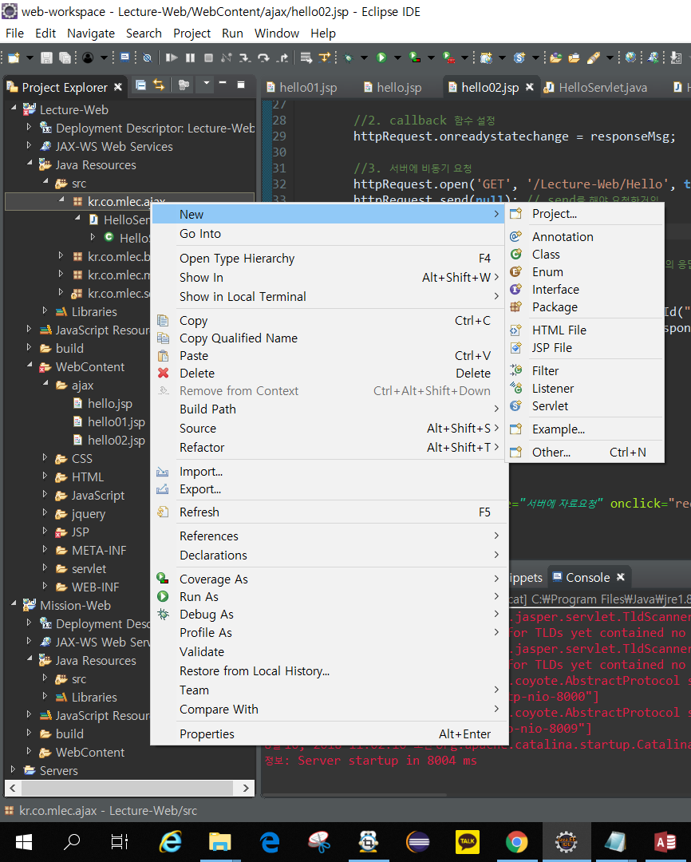
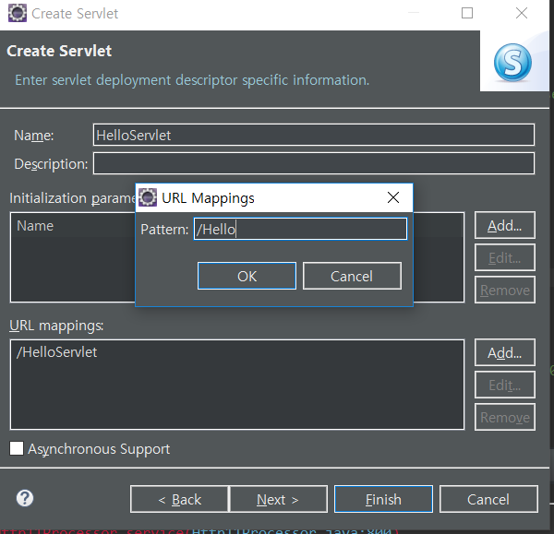
ajax
open(“HTTP method”, “URL”,syn/asyn)
*요청의 초기화 작업
*get/post 지정
*서버 url 지정
*동기/ 비동기 설정
➔true면 비동기방식(asyn), false면 동기방식이다(syn)
hello2 - kr.co.mlec.ajax - HelloServlet

Slide 5
*onreadystatechange
-서버에서 응답이 도착했을 때 호출될 콜백함수 지정
-콜백함수는 상태(readyState)가 변결될 때마다 호출
*readyState : 요청의 현재상태
-0 : uninitialized ( 객체 생성 후 open 메서드 호출 전)
-1 : loading (open 메서드가 호출되고 send 호출 전)
-2 : loaded ( send 메서드가 호출되었지만 서버 응답 전)
-3 : interactive (데이터의 일부가 전송된 상태)
-4 : completed (모든 데이터 전송 완료)

